Slide 1
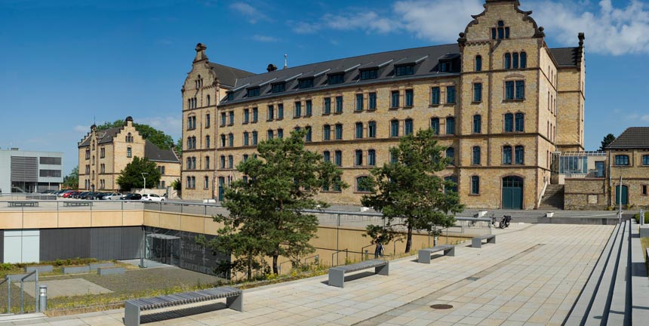


Softwareprojekt
Stundenplan

Slide 2

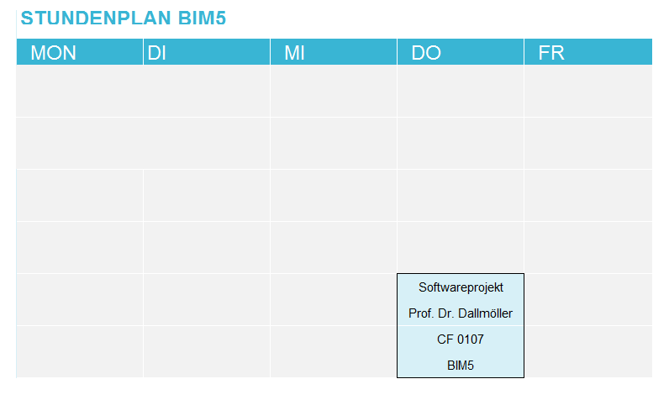

Problemstellung

Slide 3
zentrale Anforderungen
Das System muss das mathematische Zuordnungsproblem mit einem geeigneten Algorithmus automatisch berechnen.
Das System muss in der Lage sein die zulässige Lösung des Stundenplans in einer relationalen Datenbank festzuhalten.
Das System muss die berechnete zulässige Lösung des Stundenplans anzeigen können.
Das System muss dem Benutzer die Möglichkeit bieten für die Dozenten Zeitpräferenzen zu erfassen.

Slide 4
Lösungsidee
Urplan
Zeiterfassung
Stammdaten
Optimierung

Slide 5
Datenmodell mit Kernentitäten

Slide 6
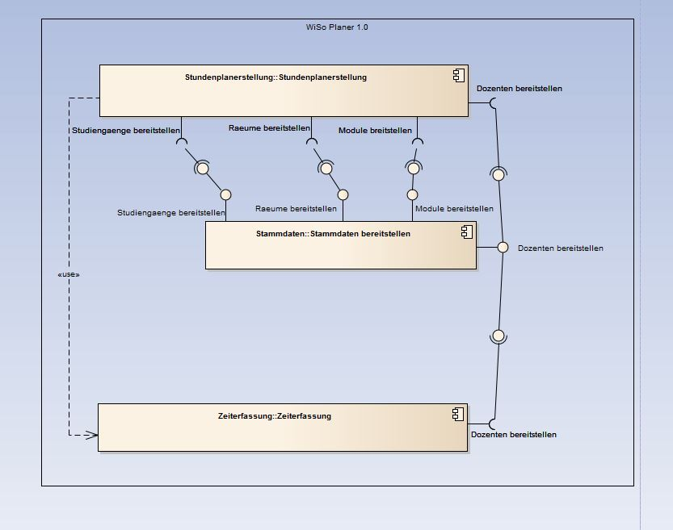
Fachliches Komponentenmodell

Slide 7
Beschreibung der fachlichen Komponenten
Komponenten
Zeiterfassung
Stundenplan
Struktur
Verhalten
Interaktion
Struktur
Verhalten
Interaktion

Slide 8
Projektstatus

Slide 9
Status
Fragen?

